Slide 1
Term project
- 도서정가제로 인한 시장상황 분석
201501489 최영진

Slide 2
1
소개
4
데이터 정리
2
중간 발표
5
최종 결과
3
진행 내용
6
Q&A

Slide 3
1
소개
4
데이터 정리
2
중간 발표
5
최종 결과
3
진행 내용
6
Q&A

Slide 4
목표
도서정가제로 인한 시장 상황 빅데이터를 분석하여
향후 출판/문화 업계의 시장 변화 예측 (DNR)
해당 법안의 개정 방향과 대응 방안 추론
각 측의 주장 정리
여론 조사
주장에 대한 근거 빅데이터로 확인

Slide 5
예상 분석
현행 도서정가제는 출판 생태계를 지킴과 동시에
소비 시장을 축소시킨다.
개정 및 대응 방안
형태가 다양해진 시장 변화에 맞추어
도서정가제를 유지하되 완화해야 한다.

Slide 6
최종 목표
도서정가제가 유지되는 경우(=예상 분석이 일치하는 경우),
출판물 소비 시장의 확대와 성장을 위한 홍보 예측 모델 구축
방법
구매 결정 요인(=홍보 요인)과 각 상관 관계를 노드와 엣지로 표현하고
판매자의 투자 지표와 소비자의 인식(여론) 지표로 가중치를 계산.
가중치 변화에 따른 판매량 변화 확인.

Slide 7
1
소개
4
데이터 정리
2
중간 발표
5
최종 결과
3
진행 내용
6
Q&A

Slide 8
출판 업계 주장 = “출판 시장이 버티고 있는 건 현행 도서정가제 덕분”
소비자의 주장 = “시장 축소는 높아진 가격으로 인해 소비가 줄어 발생 ”
1
출판 생태계가 정말 도서정가제에 달려있을까?
2
소비 시장의 흐름은 도서정가제에 영향을 어떻게 받았는가?

Slide 9
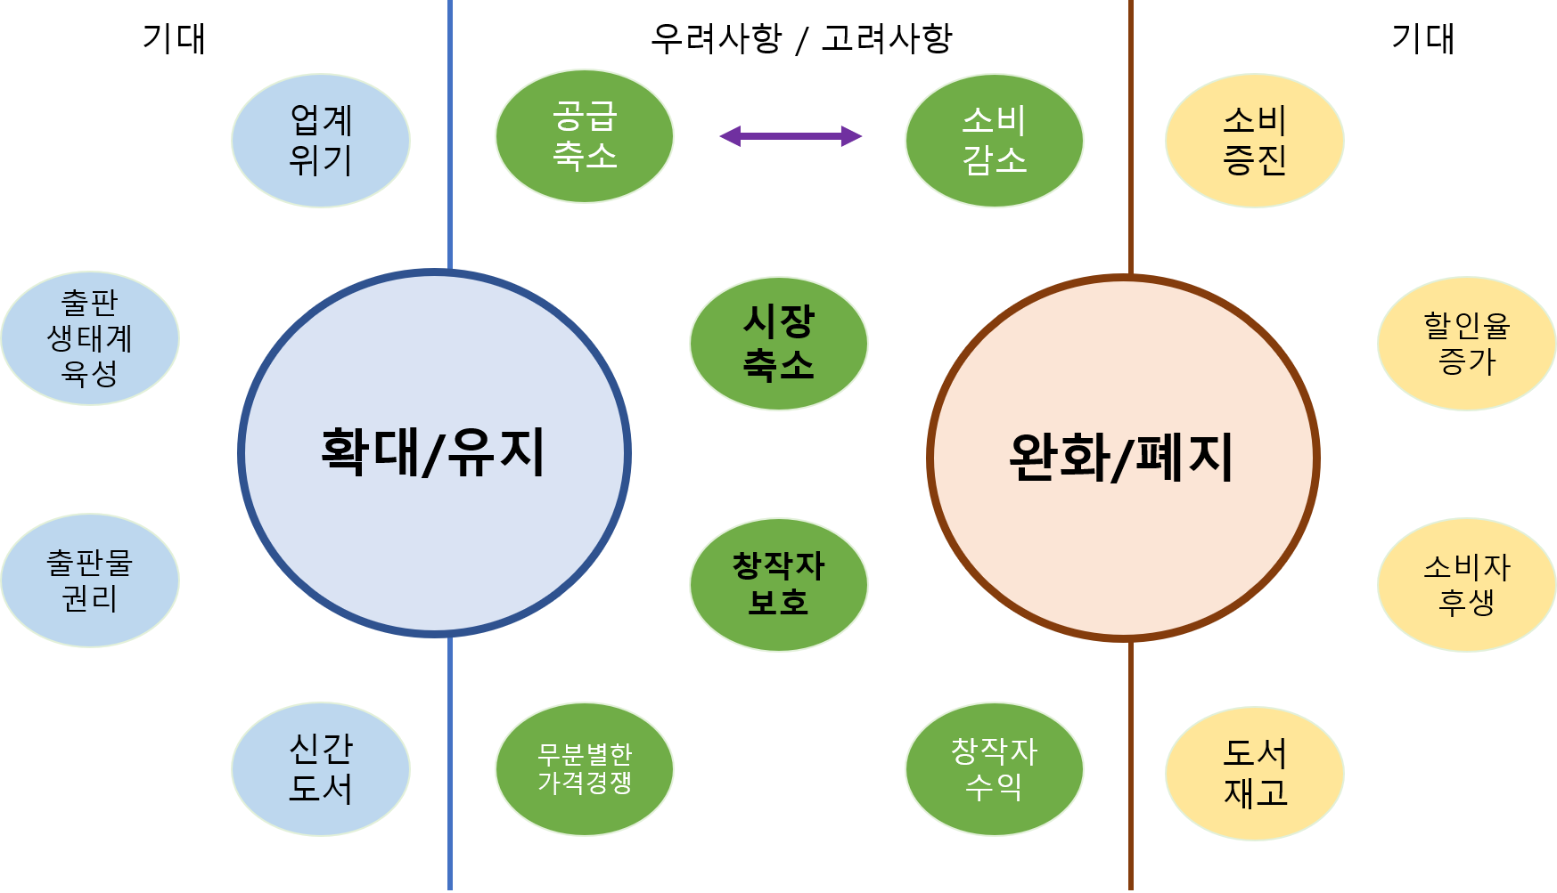
쟁점 분류

Slide 10
1
출판 생태계가 정말 도서정가제에 달려있을까?
출판업계의 판매량 변화,
출판업계 미래 투자액
시장 변화 형태에 따른
출판업계 반응 및 여론조사
2
소비 시장의 흐름은 도서정가제에 영향을 어떻게 받았는가?
소비자 여론 조사,
소비자 인식에 따른 소비규모 변화
시장 변화 형태에
소비자 인식의 영향력 확인

Slide 11
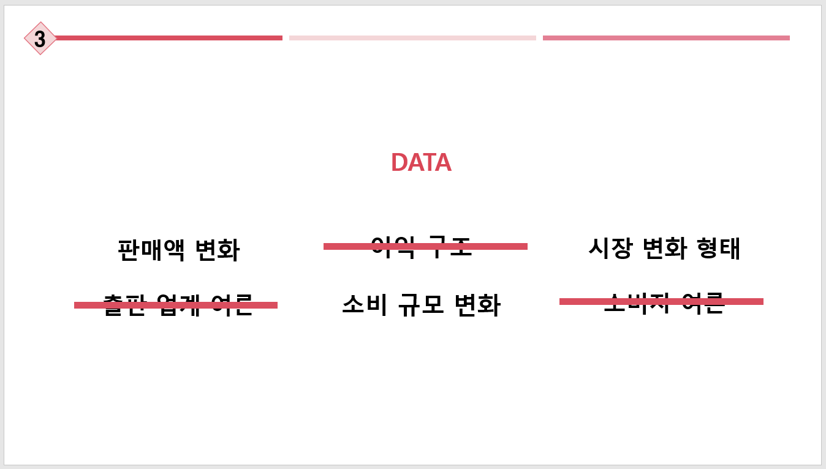
중간 발표 당시 수집 완료한 결과물

Slide 12
1
소개
4
데이터 정리
2
중간 발표
5
최종 결과
3
진행 내용
6
Q&A

Slide 13
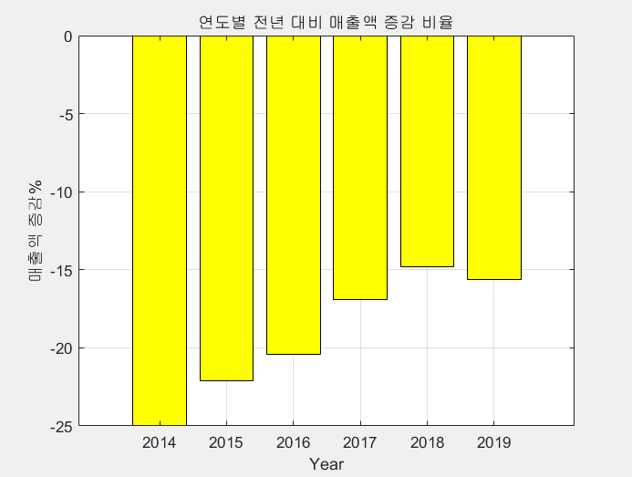
매출액 증감

Slide 14
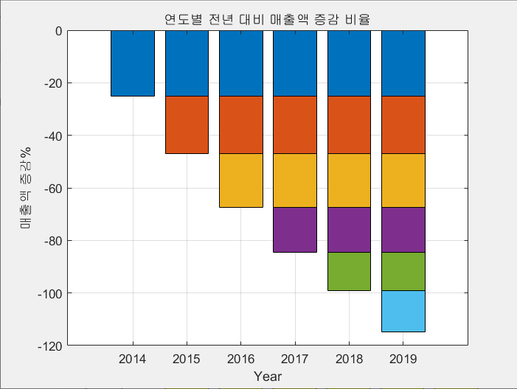
매출액 감소

Slide 15
영업 이익률
 | 2013 | 2014 | 2015 | 2016 | 2018 | 2019
전체 | 10.7 | 14.8 | 9.9 | 4.8 | 11.8 | 18.4
일반 단행본 | 8.8 | 14.6 | 9.8 | 0.6 | 11 | 16.7
학술/전문서 | 13.2 | 16.8 | 12.1 | 7.2 | 12.8 | 25.1
교과서 및 학습 참고서 | 14.5 | 12.9 | 1.7 | 8.5 | 18.6 | 12.5
아동도서 | 10.4 | 12.4 | 9.7 | 10.8 | 11 | 13.2
학습지 | 19 | 12.3 | 12.5 | 21.4 | 6 | 14.5
전집 | 26.3 | -11.7 | 0.7 | 11.2 | 8.2 | 10.1
기타 | 9.6 | 14 | 6 |  | 13.4 | 23.1
1억원 미만 | 4.3 | 12 | 9.2 | -6.5 | 9.5 | 21.9
1~10억원 미만 | 13.6 | 18.4 | 11.3 | 10.1 | 15.4 | 16.8
10~100억원 미만 | 15.8 | 15.9 | 14.8 | 10.6 | 11.9 | 14.9
100억원 이상 | 15.9 | 10 | 9.9 | 19 | 8.3 | 9.5
1~4인 | 8.2 | 13.5 | 9.1 | 4 | 23.9 | 36.7
5~9인 | 16.7 | 18.2 | 11.8 | 8.1 | 11.8 | 17.8
10~49인 | 16.3 | 17 | 11.8 | -2.9 | 11.9 | 16.6
50이상 | 22 | 14.5 | 18.1 | 18 | 9.9 | 18.2
전체 사례 수 | 981 | 1155 | 1252 | 1048 | 1060 | 249

Slide 16
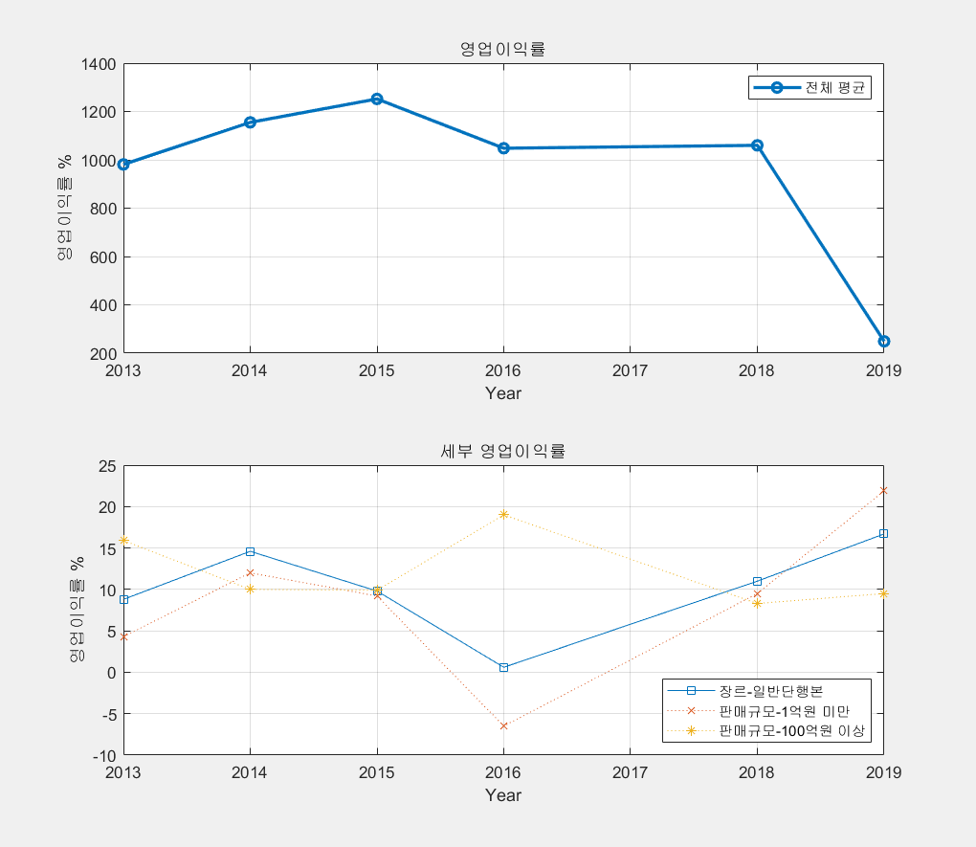
평균 이익률
2017년도 제외
세부 이익률
2017년도 제외

Slide 17
시장이 변화한 시기
웹소설 시장이 확대 된 계기 – 네이버 웹소설 2013년 open
하지만, 여전히 낮은 사회기여도 조사
2016년 기점으로 웹소설과 웹툰 기반
드라마, 영화화 관심도 증가
관심도가 높았던 예시
: 구르미 그린 달빛,
치즈인더트랩 등등
웹소설 및 전자책 사회기여도 상승

Slide 18
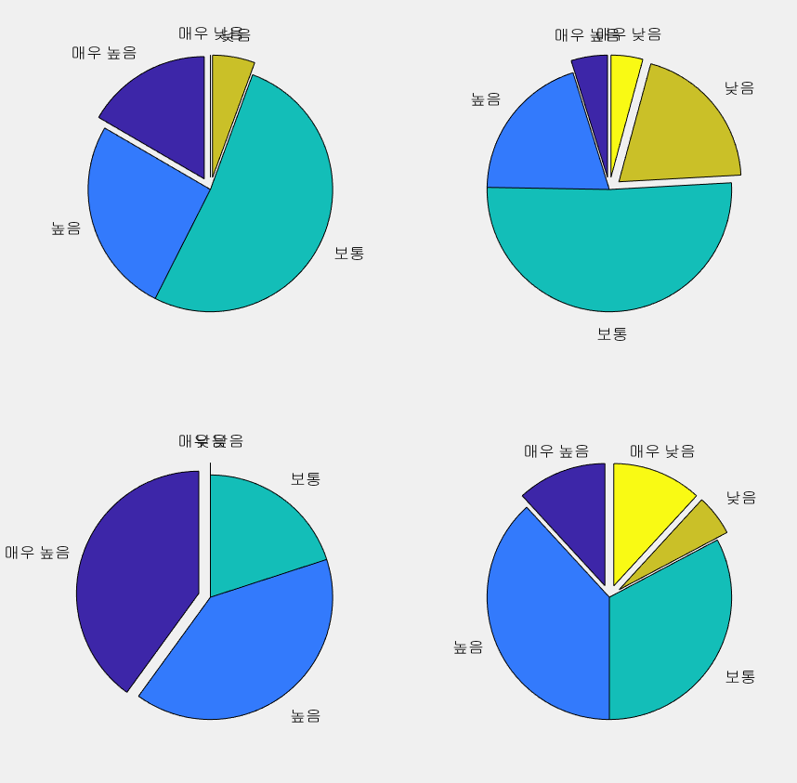
2015년도 기점으로 조사 대상에 포함
전자책
전자책 시장 가능성
- 업계의 여론
2016
2017
초중반에 발표된 자료이므로
실제로는
전 년도~해당 년도 상반기에
해당하는 결과
2018
2019

Slide 19
2015년도 기점으로 조사 대상에 포함
전자책
전자책 시장 가능성
- 업계의 여론
2016
2017
다시 등장한 부정적 여론의 이유는 무엇일까?
2018
2019

Slide 20
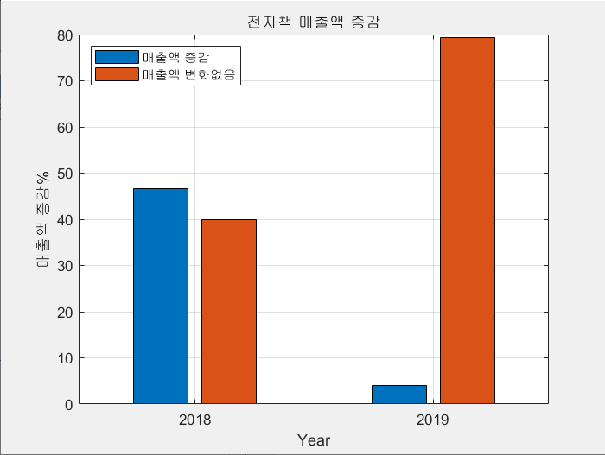
시장 가능성 여론에 영향을 끼친
매출액
꾸준히 하락하던
전반 도서 매출액과 달리
꽤나 큰 폭의 상승률의
전자책 매출액
하지만 그에 비해
2019년도에 발표된
매출액 증가율은
큰 변화 없음.

Slide 21
매출액
하지만 사실
전년도 대비
전자책 매출액은
증가된 매출액 유지
플랫폼의 다양화로
소비층 분산되었음에도
일정 매출액이
확보된 결과

Slide 22
1
출판 생태계가 정말 도서정가제에 달려있을까?
2
소비 시장의 흐름은 도서정가제에 영향을 어떻게 받았는가?
3
예상 분석이 일치했을 경우, 다음? 대응방안 추론
PageRank 알고리즘 이용한
Deep Node Ranking 시스템 구축 도전

Slide 23
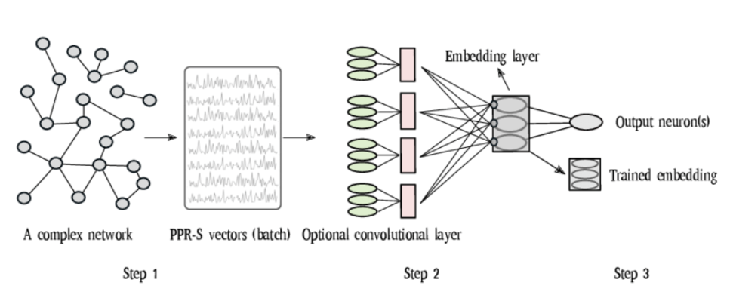
Deep Node Ranking
↑
진행 사항 3 의 시작

Slide 24
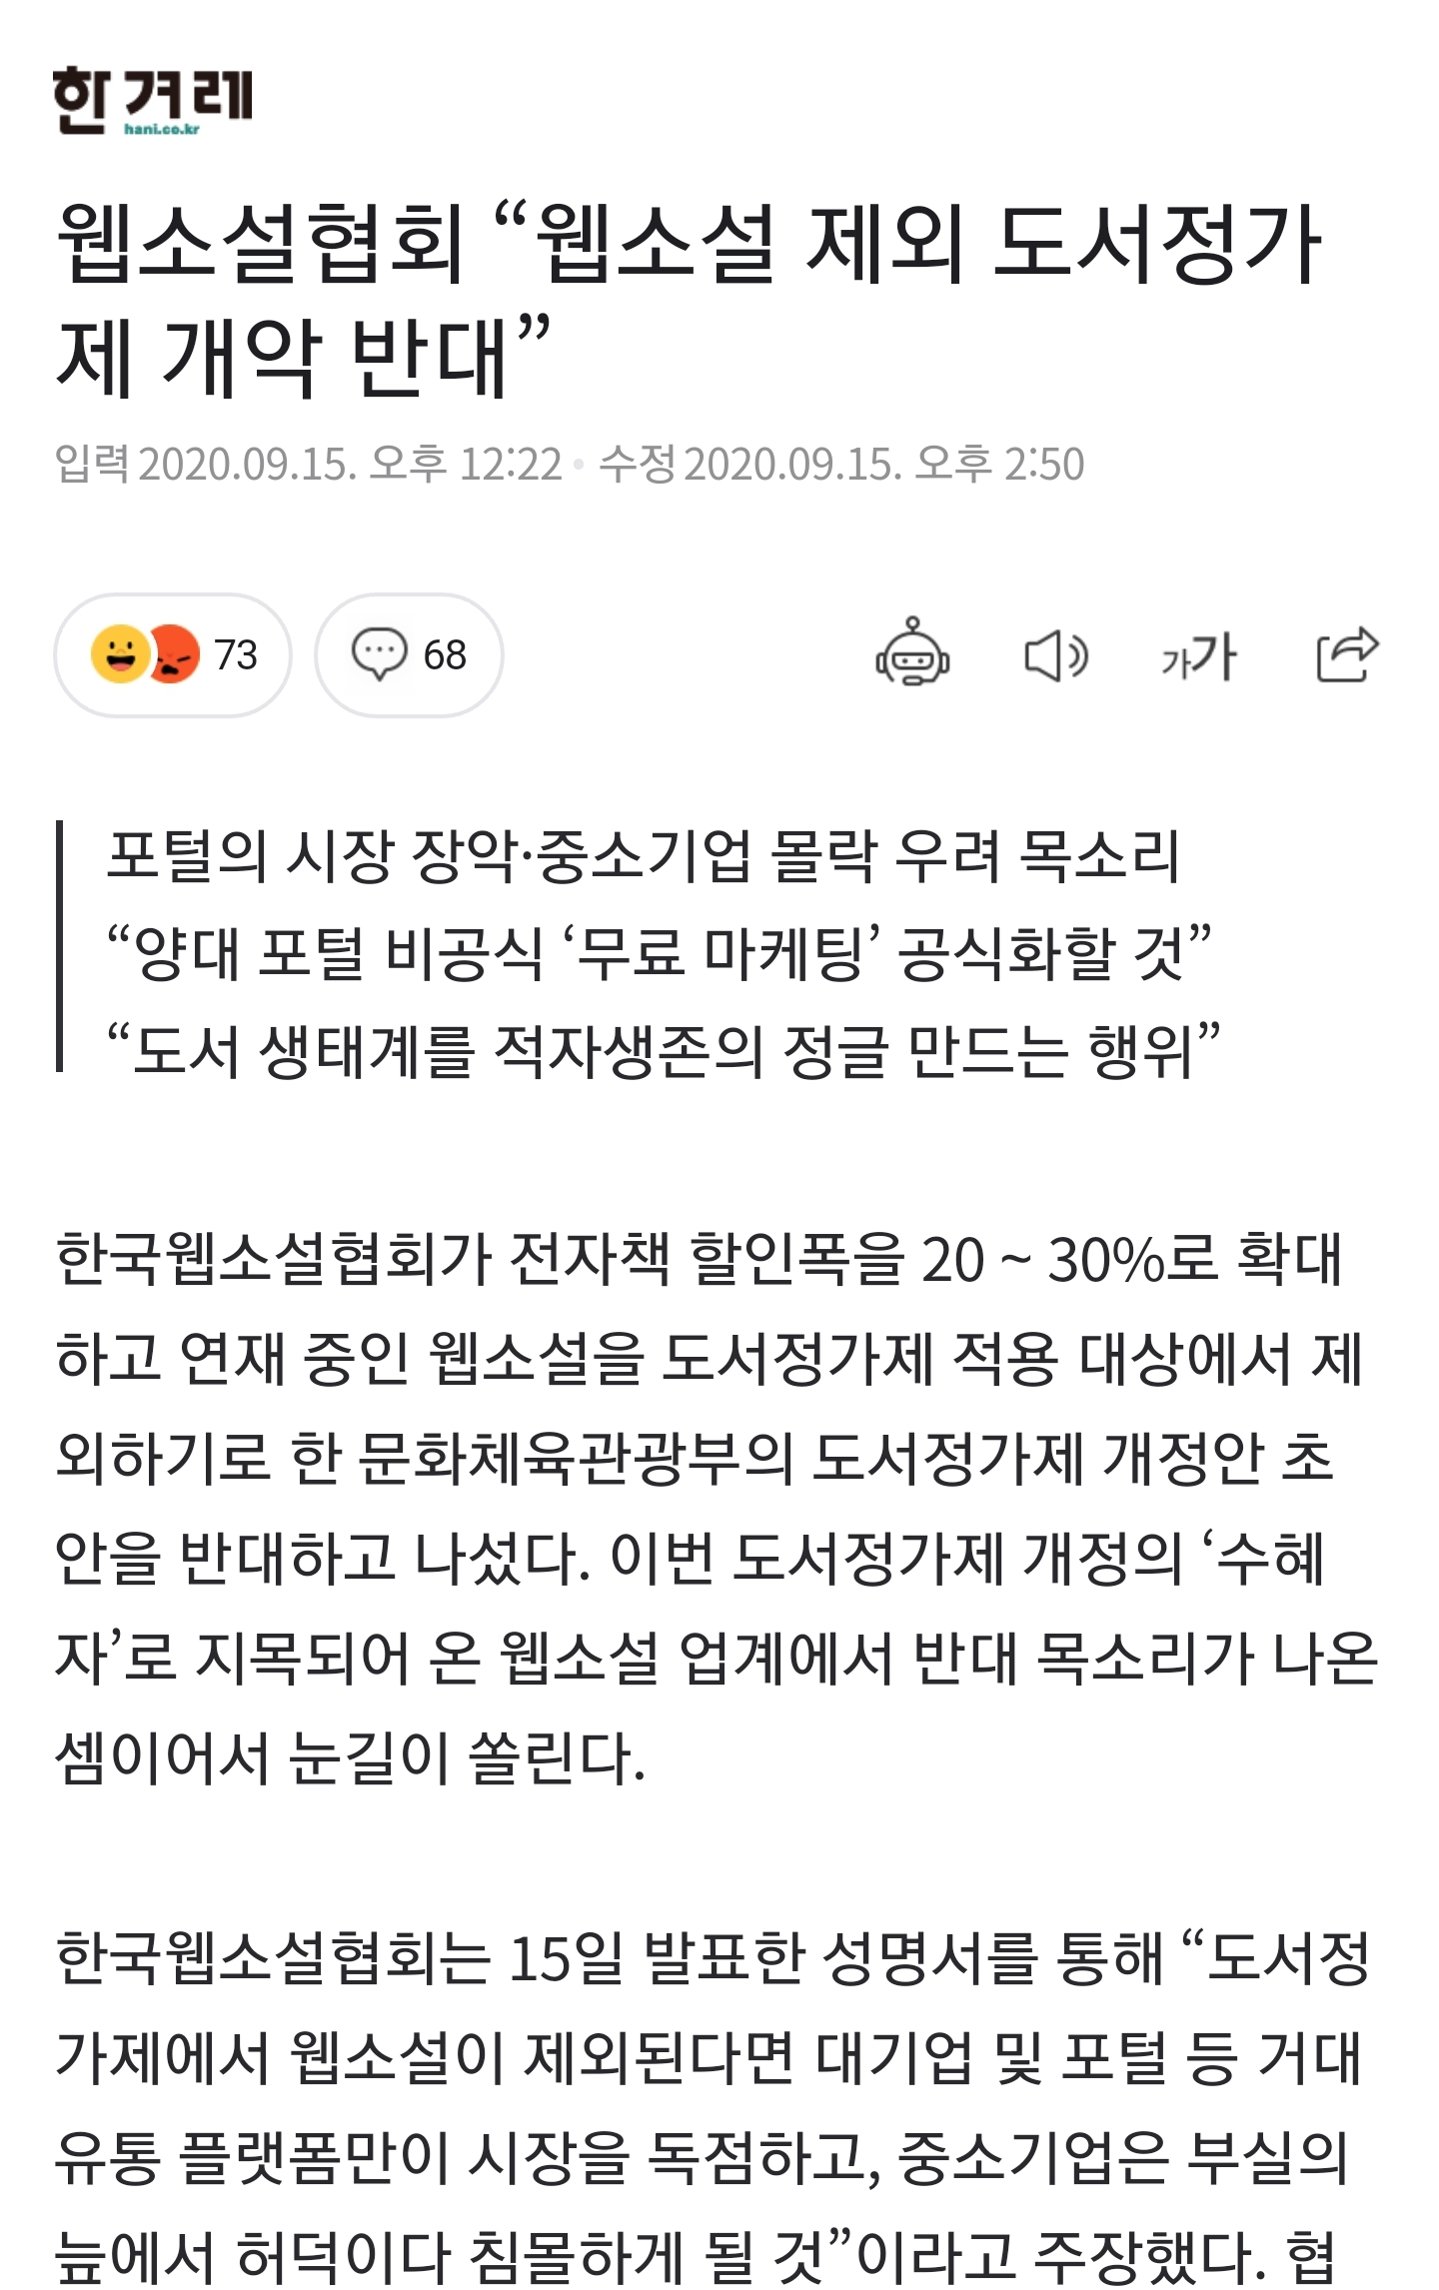
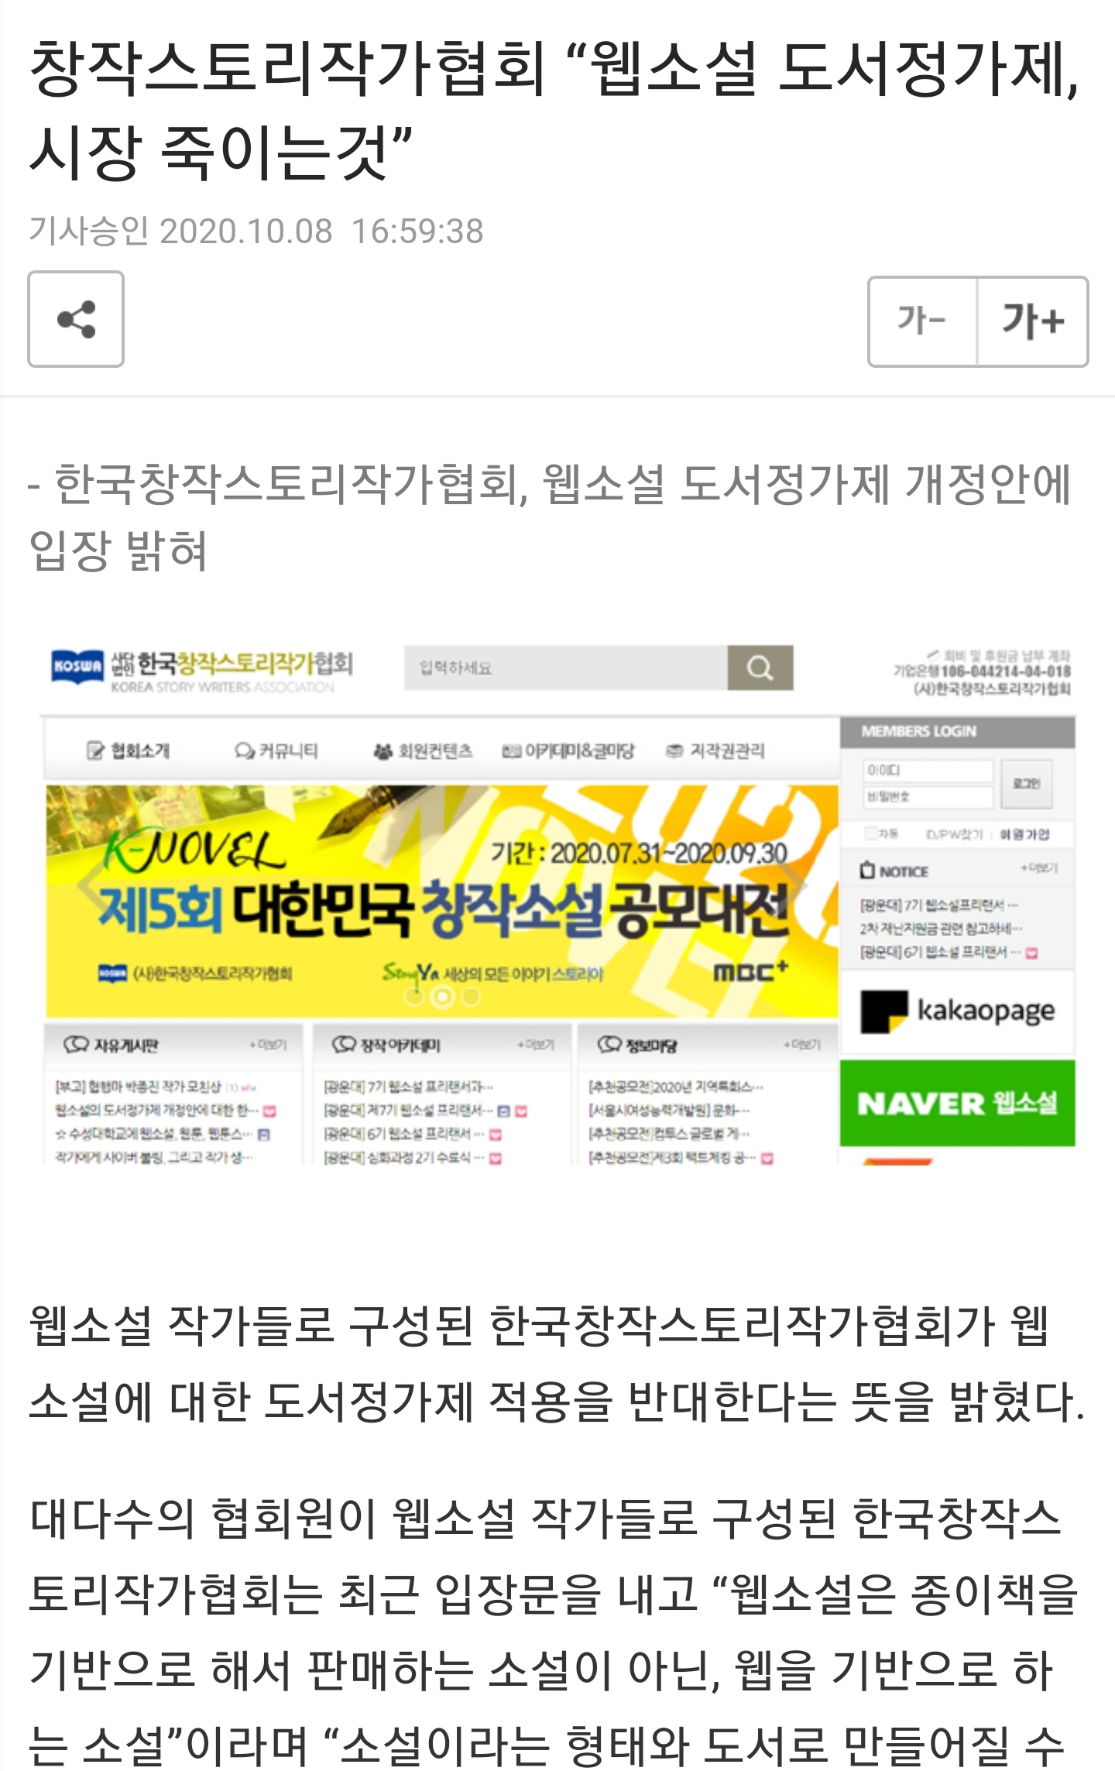
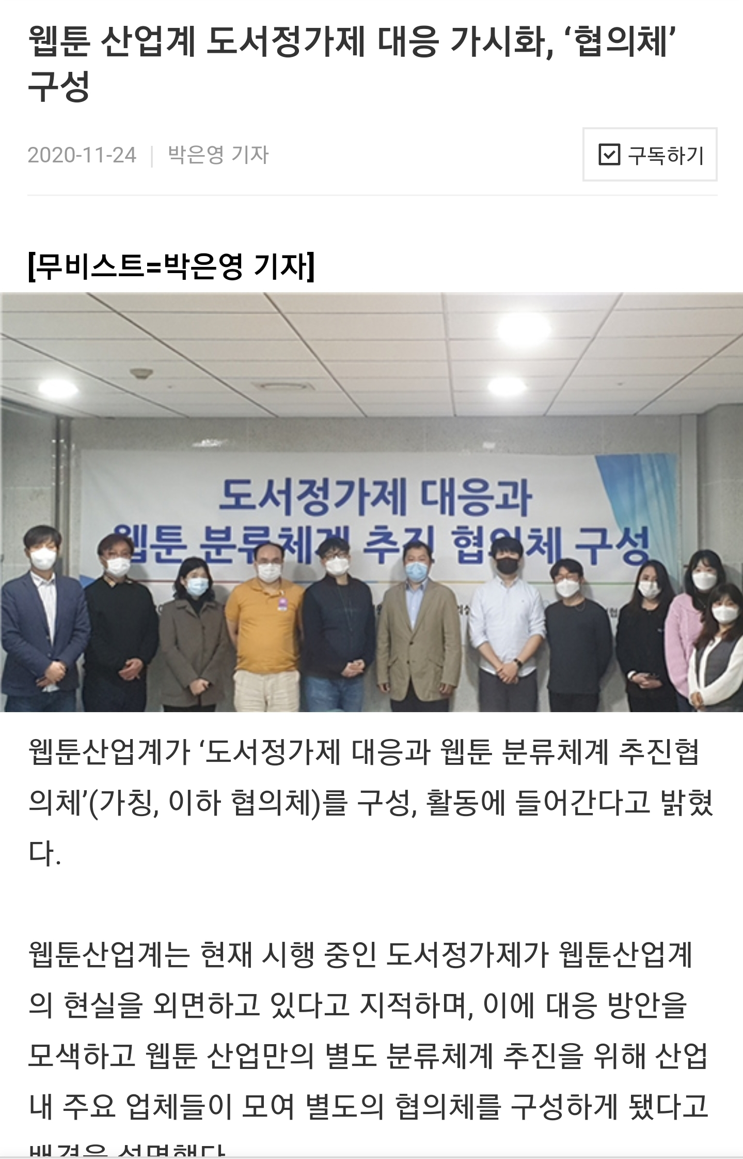
출판 여론 신뢰도 문제 발생
미리 수집했던
출판업계 측 발표자료
여론 및 설문조사 데이터 삭제
리얼미터 발표 보도자료
→ 데이터양 부족 → 계획 수정 필요성↑.

Slide 25
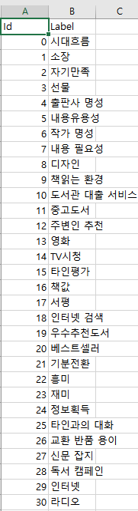
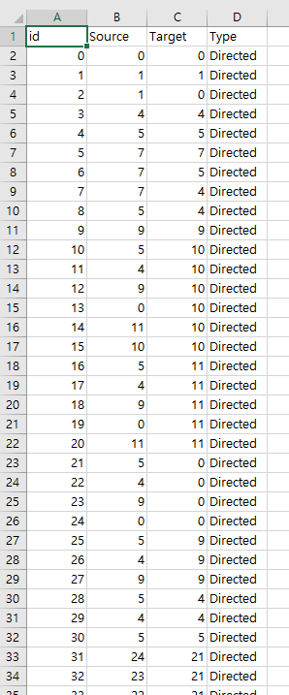
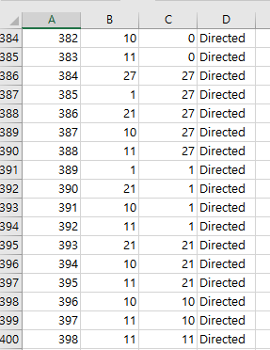
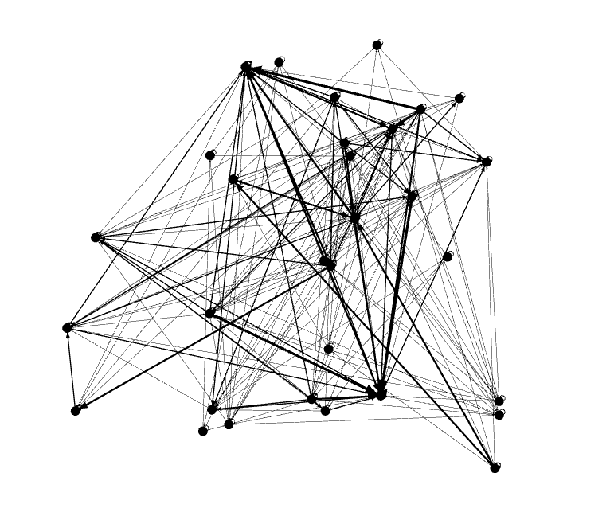
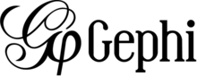
구매 결정 요인 상관관계
가중치 계산 X

Slide 26
1
소개
4
데이터 정리
2
중간 발표
5
최종 결과
3
진행 내용
6
Q&A

Slide 27

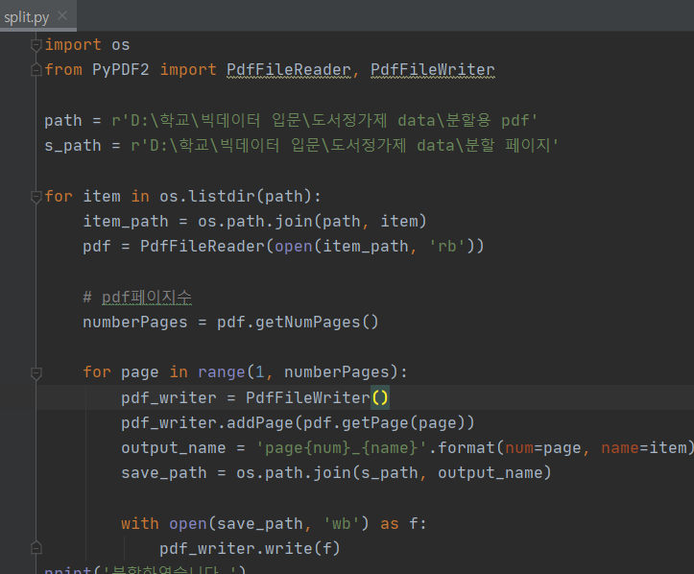
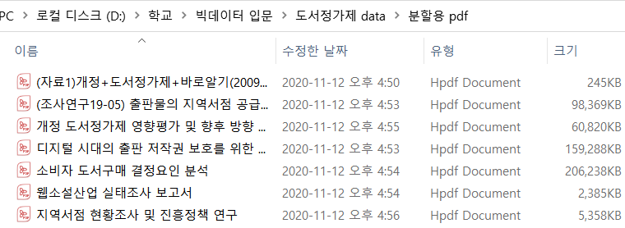

Slide 28
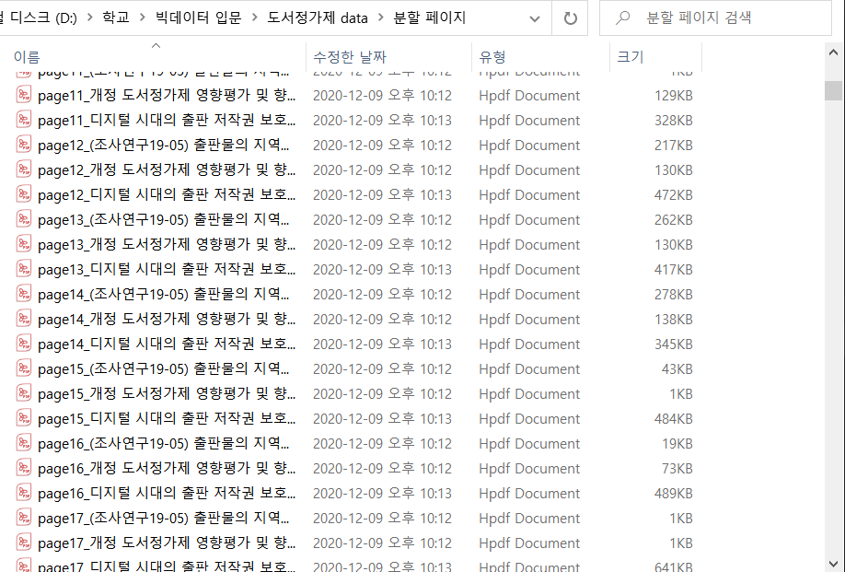

Slide 29

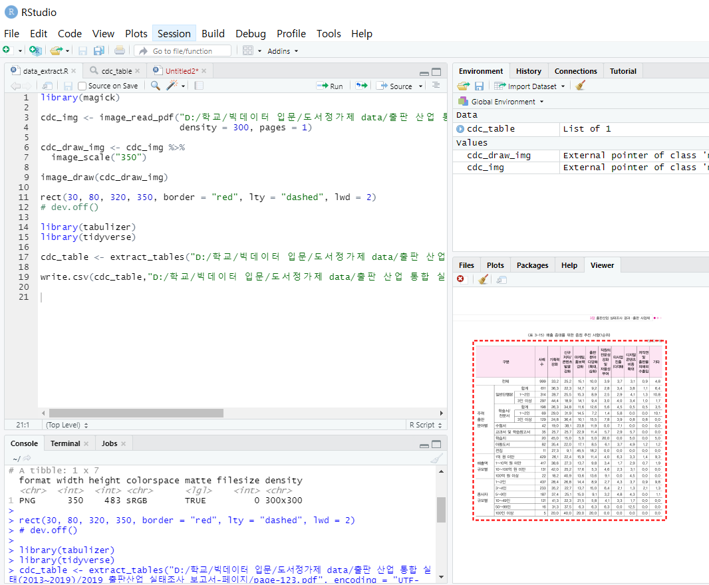

Slide 30
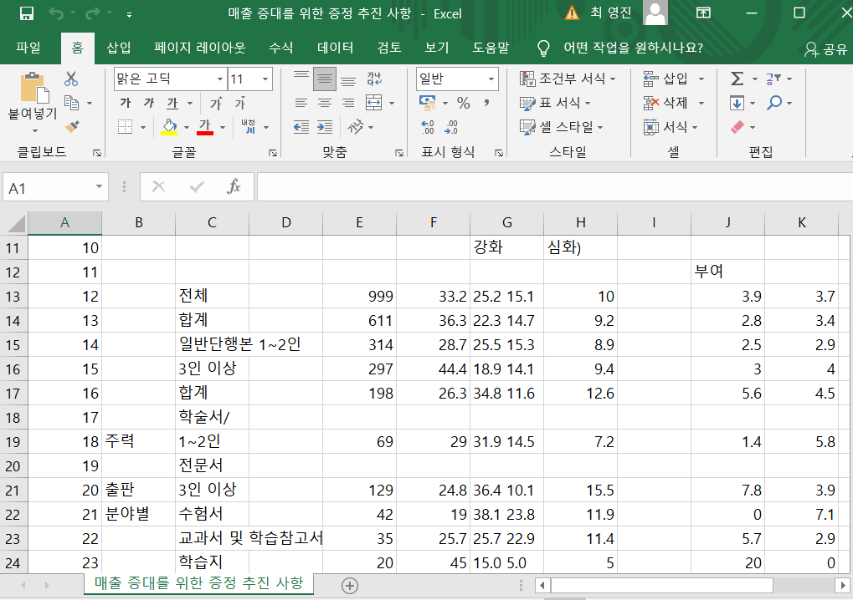

Slide 31
1
소개
4
데이터 정리
2
중간 발표
5
최종 결과
3
진행 내용
6
Q&A

Slide 32
1
출판 생태계가 정말 도서정가제에 달려있을까?
YES
도서 정가제 이전의 출판 시장은 가파른 하락세
하락세를 잠시 늦춰주는 역할
2
소비 시장의 흐름은 도서정가제에 영향을 어떻게 받았는가?
시행 직후 소비자 판매액 축소 소규모 출판사들은 크게 위축, 큰 출판사만 겨우 규모 유지
이후로도 회복세는 보이지 않음.
오히려 소규모 전자 출판사들이 생겨나며, 도서정가제와 관련된 인식이 없었던 전자책이 눈에 띄는 성장세를 보임. → 이 오해로 인한 논란(전자책은 이미 도서정가제를 따르고 있었음.)

Slide 33
3
예상 분석이 일치했을 경우, 다음? 대응방안 추론
PageRank 알고리즘 이용한
Deep Node Ranking 시스템 구축 도전
프로젝트 최종 목표 도달 실패

Slide 34
1
소개
4
데이터 정리
2
중간 발표
5
최종 결과
3
진행 내용
6
Q&A

Slide 35
Q&A
교수님 질문 : 17page의
“드라마 인기로 전자책 매출이 일어난 것” 위험한 논리 점프 주의
데이터 시각화로 보여주지 못한 파트이기에 교수님이 하신 말씀이 옳습니다.
하지만 드라마 제목은 사실, TV매체에서 미디어 믹스를 시도한 여러 프로그램 중에 웹소설, 웹툰 기반임이 (기사로 많이 나와서) 확실하게 알려졌던 유명한 드라마가 2016년 상영임을 알려주어
쉽게 언급도가 올라갔었음을 쉽게 이해시키기 위한 일종의 예시였고, 실제 논리를 도출하게 된 순서는 반대였습니다.
총 매출액 상승 -> 종이책은 상승X -> 전자책 매출액이 상승 & 전자책 시장 평가도 상승 -> 발전 가능성 & 향후 투자계획 데이터 수치 동반 상승 -> 왜지? -> (2016, 미디어, 전자책, 웹소설, …) 등의 키워드를 조합 검색 도출한 것입니다. (뒷장 이어)
A

Slide 36
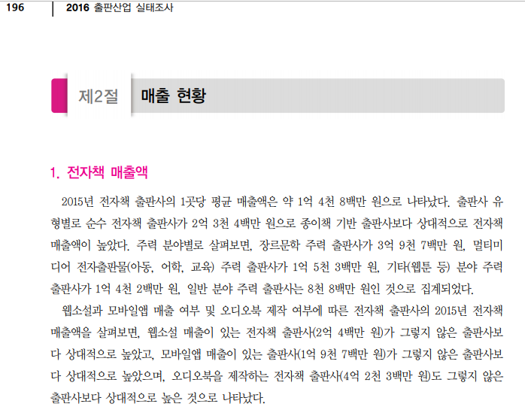
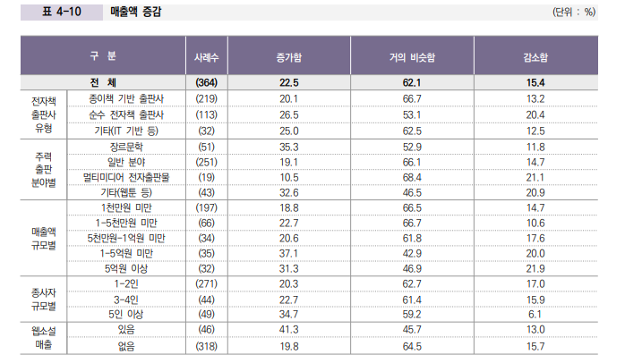
A
아래는 전자책 매출액을 확인하던 과정에서 추출했던 표와 글 데이터의 일부입니다.
사실 매출액이나 이익률이 증가했음을 확인했던 이후에, 정확하게 데이터를 마저 취합하려 했으나 연도별 ‘영업이익률’ 계산에 필요한 모든 데이터(정확한 매출액, 지출액 등)의 존재 여부가 연도별로 달라, 최종적으로 데이터로 시각화 자료에서 빼게 되었습니다.
사람들의 인식률과 연관이 있는 사회기여도는 시간 부족으로 아예 데이터 시각화 시도를 할 엄두조차도 못했으므로 교수님이 지적하신 바와 같이 위험한 논리 도출이 맞습니다. 조언 감사합니다. 가르쳐 주신대로 꼼꼼하게 찾아서 노력해보겠습니다.
Q&A
2016년 발표(2015)
2017년 발표(2016)

Slide 37
Thank You.

